Slide 1


DEPARTAMENTO DE CIENCIAS DE LA TIERRA Y LA CONSTRUCCIÓN
CARRERA DE INGENIERÍA CIVIL
TEMA: EVALUACIÓN FUNCIONAL Y ESTRUCTURAL DE PAVIMENTOS FLEXIBLES MEDIANTE TECNOLOGÍA TERMOGRÁFICA Y MÉTODO UAV
AUTOR: NACEVILLA TOAQUIZA, LUIS JONATAN
DIRECTOR: ING. MORALES MUÑOZ, BYRON OMAR Msc.

Slide 2
CONTENIDO
Planteamiento del problema – Justificación
Objetivos del proyecto
Fundamentos teóricos
Método UAV/UAS
Espectros de radiación
Sistema eléctrico de monitoreo asistido
Análisis de resultados
Diseño de la mezcla asfáltica en caliente
Conclusiones y recomendaciones

Slide 3
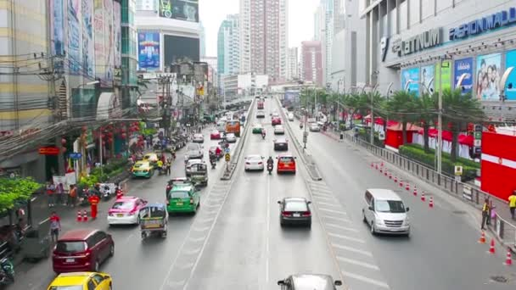
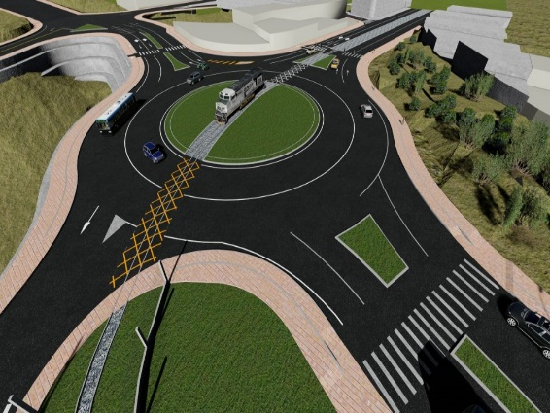
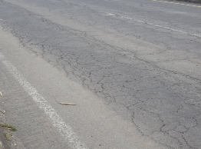
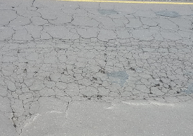
      PLANTEAMIENTO DE PROBLEMA
La Universidad de las Fuerzas Armadas ESPE en su anillo de circulación vial, misma que presenta signos de deformaciones permanentes y baches en la carpeta asfáltica, como causa del aumento progresivo de tráfico inducido por la comunidad universitaria en los últimos años, produciendo un mayor tiempo de circulación interna.
Además de las variaciones existen por un flujo de tráfico constante y de forma semejante a que su perímetro es utilizado como parqueadero lo cual provoca una sobrecarga de esfuerzos en uno de sus carriles.
      JUSTIFICACIÓN
Al ser este anillo vial el principal distribuidor de tráfico vehicular interno, procedente de sus dos corredores aledaños como son la Av. General Enríquez y el Paseo Escénico Santa Clara, además de soportar la incidencia en el incremento vehicular de la comunidad universitaria para cada jornada laboral de trabajo, este refleja un aumento de tiempo de circulación produciendo un deterioro acelerado de la capa de rodadura del pavimento.
En definitiva, es importante buscar metodologías de análisis para caracterizar de forma simple, rápida y más económica las fallas que pueden presentarse en el pavimento.
Notes:
dando origen a las carreteras.
Decir
Las vías destinadas al trolebús en la Cuidad de Quito, presentan signos de deformaciones permanentes y baches en la carpeta asfáltica
Como se puede observar en las vías destinadas al trolebús en la Cuidad de Quito, mismas que presentan signos de deformaciones permanentes y baches en la carpeta asfáltica como causa de los factores antes mencionados y el efecto de la temperatura de contacto que se genera entre el trolebús y el pavimento
indispensable plantear una alternativa de refuerzo para solucionar los problemas de forma sencilla y controlando costos

Slide 4
OBJETIVOS DEL PROYECTO
OBJETIVO GENERAL
Evaluar superficialmente las condiciones del pavimento flexible mediante tecnología termográfica y procesamiento de imágenes UAV con el fin de obtener el índice de serviciabilidad del pavimento
OBJETIVOS ESPECÍFICOS
Obtener condiciones idóneas y variaciones climáticas de la zona de estudio, para utilización de tecnología UAV.
Caracterizar la carpeta de rodadura existente.
Elaborar una mezcla asfáltica patrón en condiciones ideales (Establecido por la normativa MOP 001F) en función del TPDA de los vehículos que circulan en el anillo vial de la ESPE.
Analizar el índice de serviciabilidad de la carpeta de rodadura existente mediante tecnología termográfica.
Determinar los espectros de variación térmica en la muestra asfáltica patrón y muestra asfáltica existente.

Slide 5
FUNDAMENTOS TEÓRICOS

Slide 6
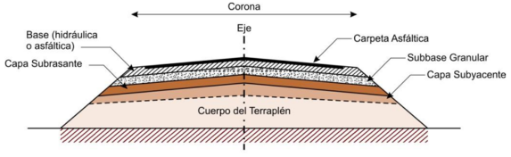
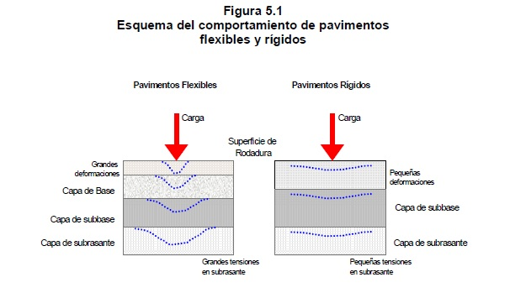
PAVIMENTOS
Pavimento flexible
Son aquellos formados por una capa bituminosa afirmada sobre una o varias capas de material granular que transmiten los esfuerzos al terreno de soporte, mediante un mecanismo de disipación de tensiones. Estos pavimentos son aquellos que poseen un revestimiento asfaltico sobre una capa granular
Estructura del pavimento flexible
Comportamiento ante cargas en un pavimento flexible y rígido
Notes:
construido con materiales menos rígidos que el hormigón y transmiten a la subrasante las cargas de manera más concentrada,

Slide 7
PAVIMENTOS FLEXIBLES
Mecanismos de los pavimentos
Desempeño del pavimento
Indicadores de comportamiento
Capacidad aceptada de rodadura
Adecuada fricción superficial.
Geometría apropiada para la seguridad vial
Fallas visibles
Apariencia (Estética).
Rugosidad/Serviciabilidad
Capacidad Estructural
Fricción Superficial
Notes:
Los pavimentos flexibles, a lo largo de su vida útil, se ven expuestos a solicitaciones generadas por factores como el cambio climático imprevisto (lluvias extraordinarias o calores extremos) y valores de tráfico superiores al tráfico de diseño. Estos factores generan fallas en el pavimento, mismas que disminuyen su capacidad estructural, la seguridad y comodidad del usuario
Si la capacidad de absorber deformaciones es excedida más allá del valor que determinan las deformaciones recuperables por elasticidad instantánea y retardada, se desarrollan deformaciones permanentes en cada aplicación de las cargas, las que se acumulan modificando los perfiles de la calzada hasta valores que resultan intolerables para la comodidad, seguridad y rapidez del tránsito y aún pueden provocar el colapso de la estructura

Slide 8
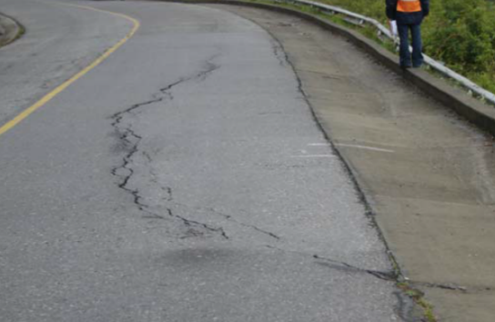
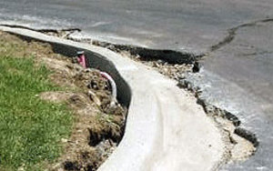
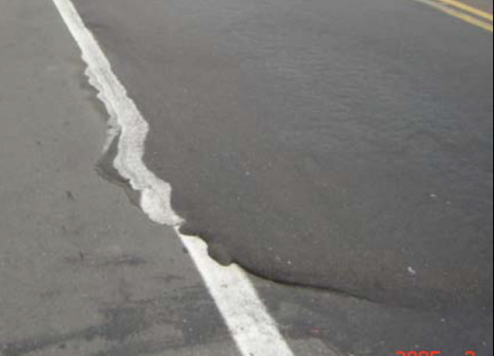
CARPETA ASFÁLTICA CARACTERÍSTICAS Y PATOLOGÍAS
Clasificación de daños en pavimentos flexibles según el “Manual para la Inspección Visual de Pavimentos Flexibles”
Manual de inspección visual de Pavimentos Flexibles
Fisuras
Deformaciones
Perdida de capas estructurales
Daños Superficiales
Notes:
Ai: También se define como la capacidad del material para funcionar como un componente estructural del pavimento

Slide 9
FISURAS
Fisuras longitudinales y transversales
Corresponden a discontinuidades en la carpeta asfáltica, en la misma dirección del tránsito o transversal a él
Fisura de bloque
Los bloques deben tener lado promedio de 0.30 m. Estas fisuras son presentes con recurrencia en zonas o áreas no cargadas.
Piel de cocodrilo
Esta corresponde a una serie de fisuras interconectadas con patrones irregulares, generalmente localizadas en zonas sujetas a repeticiones de carga
Envejecimiento del asfalto, ocurre ante bajas temperaturas o gradientes térmicos altos (generalmente mayores a 30°C).
Por la contracción del hormigón asfaltico debido a la variación de temperatura durante el día
La causa más frecuente de esta es por fatiga de la estructura o de la carpeta asfáltica
Notes:
Piel de cocodrilo: Se caracterizan porque su fisuración inicia en el fondo de las capas asfálticas donde los esfuerzos a tracción son mayores.
Espesor de estructura insuficiente

Slide 10
Ahuellamiento
Se caracteriza por encontrarse acompañado de una elevación de las áreas adyacentes de la zona deprimida
Descascaramiento
Esta situación concierne al desprendimiento de parte de la capa asfáltica superficial, sin llegar a afectar las demás capas asfálticas inferiores.
Espesor insuficiente de la capa de rodadura asfáltica
Por deficiencia en el diseño, manifestándose cuando la vía es sometida a cargas de transito muy elevadas
Baches
Desprendimiento total de la carpeta asfáltica que deja expuestos los demás materiales granulares lo que conlleva a la ampliación del área afectada y al aumento de la profundidad debido a la acción del paso vehicular
Deficiencia de espesores de capas estructurales
PERDIAD DE CAPAS DE
ESTRUCTURA
DEFORMACIONES
Notes:
Ahuellamiento: Este tipo de deformación se desarrolla por una depresión de zona localizada sobre la trayectoria de las llantas de los vehículos.
Descascaramiento: Riego de ligue insuficiente

Slide 11
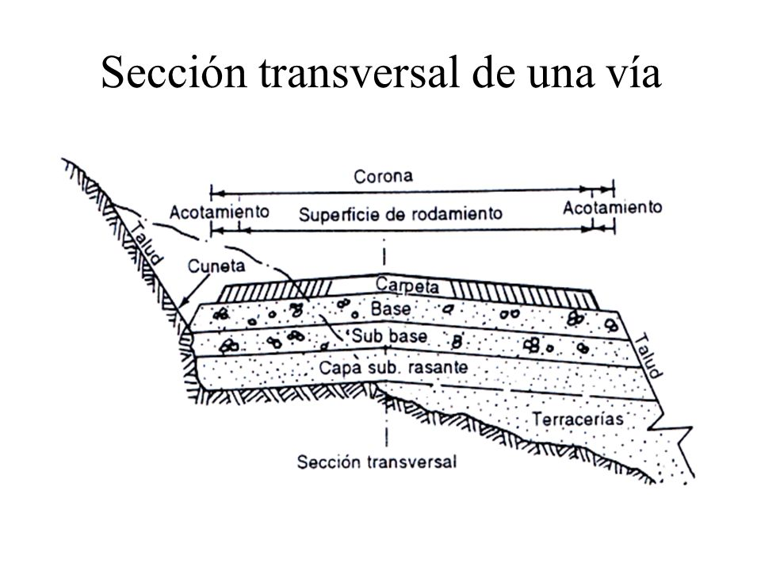
EVALUACIÓN ESTRUCTURAL DE PAVIMENTOS FLEXIBLES
Sección transversal de una vía
Subrasante | Sub base granular | Base granular | Carpeta Asfáltica
Esta capa puede ser modificada de ser necesario. Se recomendado este procedimiento para Subrasantes consideradas como pobres (CBR < 6%), siendo el un CBR > 10% el optimo. | Las subbases de clase 1, 2 y 3 deberán cumplir con un valor de CBR no menor de 30%. Además de que los agregados que la conformen deber cumplir con un desgaste del 50%. | Los 4 diferentes tipos de bases presentadas por la MTOP, deben cumplir con un CBR mayor o igual a 80% | Proporciona características mecánicas de comportamiento y distribución de los esfuerzos en forma de flexión ante las cargas impuestas

Slide 12
EVALUACIÓN FUNCIONAL DE PAVIMENTOS FLEXIBLES
Evaluación Funcional de Pavimentos Flexibles
Propiedades Deseables
Principales Problemas
Resistencia a desplazamientos
A la fatiga
A la deformación plástica
Impermeables
Durables
Grado adecuado de flexibilidad
Resistencia a la fatiga
Deformaciones permanentes
Inadecuada dosificación ligante-agregado
El método y temperatura de colocación
Mezclado
Compactación de la mezcla asfáltica

Slide 13
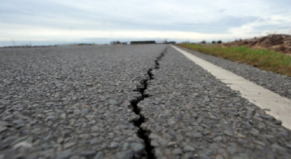
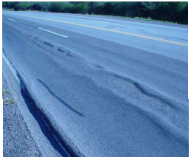
PATOLOGIAS EN CONDICIONES DE VARION CLIMATICA
Fisuración
Ahuellamiento
En donde la fisuración por fatiga se asocia a temperaturas medias del pavimento entre 10 a 30 °C y es producto de la acción sucesiva de las cargas o ciclos térmicos. Por otra parte la fisuración térmica se produce solo en ciclos de enfriamiento 0°C.
Este proceso se ve favorecido por la acción combinada de altos niveles de tránsito pesado y/o lento y elevadas temperaturas. Los pavimentos ahuellados tienen una seguridad deficiente porque los surcos que se forman retienen suficiente agua que produce hidroplaneo o acumulación de hielo.
Fisuras en bajas temperatura
Ahuellamiento en bajas temperaturas
Notes:
Diversos factores afectan el desempeño de un pavimento entre estos: la temperatura, la tensión de cargas, el envejecimiento y la humedad. Actualmente los pavimentos son sometidos a mayores volúmenes de tránsito, mayores cargas y condiciones climáticas extremas

Slide 14
INDICE DE SERVICIABILIDAD
La Guía AASHTO establece que “La serviciabilidad es la habilidad específica de una sección de pavimento para servir al tráfico”.
Se deben distinguir, la serviciabilidad inicial y final. La inicial es función del diseño del pavimento y de la calidad de la construcción, y la final está relacionada a la falla funcional del pavimento
Es decir la serviciabilidad se define como la capacidad del pavimento para brindar un uso confortable y seguro a los usuarios
Tabla 1
Índice de serviciabilidad
PSR | Condición
0-1 | Muy Pobre
1-2 | Pobre
2-3 | Regular
3-4 | Buena
4-5 | Muy Buena

Slide 15
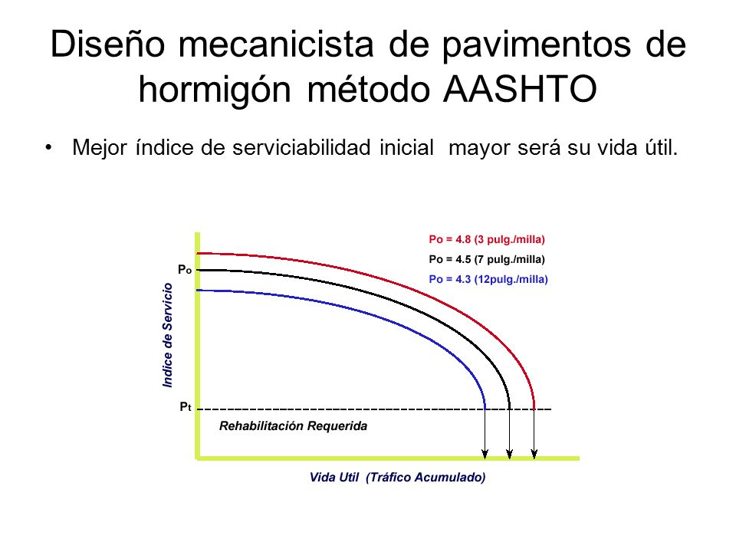
ΔPSI
Pt
Perdida de ΔPSI
El índice de servicio inicial, según los estudios realizados por el instituto del asfalto AASHTO un pavimento nuevo alcanzo un valor medio de Po=4.2
Para carreteras de mayor tráfico se obtiene un valor de Pt$≥$2.5
Para carreteras de mayor tráfico se obtiene un valor de Pt≥2.5
Para carreteras de menor tráfico se obtiene un valor de Pt=2
Representa una pérdida gradual de la calidad de servicio de la carretera, originada por el deterioro del pavimento

Slide 16
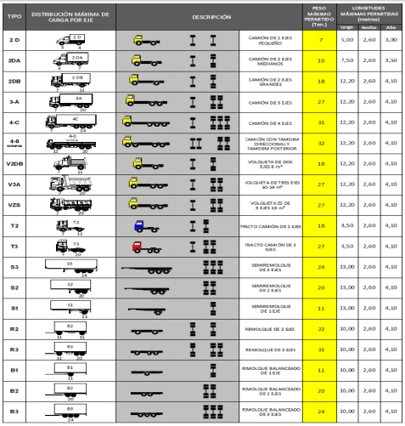
ESTUDIO DE TRÁFICO
Al momento de realizar el diseño de la estructura de un pavimento, se debe tomar en cuenta el tipo de vehículo que circulara por la infraestructura y como este transmitirá los esfuerzos dinámicos al terreno
Tabla 2
Tabla nacional de medición y pesos
Tráfico Promedio Diario Anua
El TPDA es aquel que toma en cuenta la cantidad de vehículos que circulan por una vía
Tabla 3
Clasificación funcional de las vías en función del TPDA
Clasificación Funcional de las Vías en base al TPDA
Descripción | Clasificación Funcional | Tráfico Promedio Diario Anual (TPDA) al año de horizonte
 |  | Límite Inferior | Limite Superior
Autopista | AP2 | 80000 | 120000
 | AP1 | 50000 | 80000
Autovía o Carretera Multicarril | AV2 | 26000 | 50000
 | AV1 | 8000 | 26000
Carreteras de 2 carriles | C1 | 1000 | 8000
 | C2 | 500 | 1000
 | C3 | 0 | 500

Slide 17
MÉTODO UAV/UAS

Slide 18
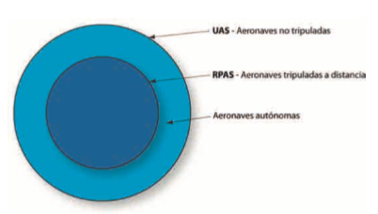
SISTEMA DE AERONAVES NO TRIPULADAS UAV/UAS
FUNCIONES CIVILES DE LOS UAV/UAS
Aplicaciones
Seguridad Nacional
Comercial
Ciencias de la Tierra
Gestion de territorio
Control de Trafico maritimo
Investigacion de escenas de crimen
Control de narcotrafico
Monitoreo de redes de alta tension
Mineria
Monitoreo de infraestructura energetica
Control de cosechas y agricultura
Monitoreo de tormentas
Monitoreo Ambiental
Datos para cartografia
Uso catastral
Gestion de crisis originadas por desastres naturales
De manera general la utilización de este tipo de aeronaves autónomas es la de plantear situaciones de gran relevancia para garantizar la seguridad (como prevenir accidentes) y de manera conjunta asignar responsabilidad en caso de desarrollarse algún accidente
Clasificación UAV/UAS
Aplicaciones de la tecnología UAV/UAS
Notes:
Organización de aviación civil internacional

Slide 19
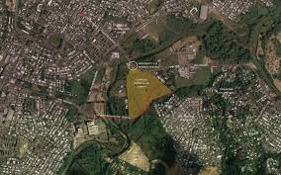
FOTOGRAFÍAS ORTODIGITALES
Como característica principal, este tipo de fotografías implementa imágenes en formato digital, mediante el uso de medios aerotransportados para efectuar estudios en el ámbito civil
Esta tecnología ha desarrollado gran expectativa para emplear sus imágenes en reconstrucciones dinámicas además de generar actualizaciones de áreas urbanas y rurales
Es un proceso para entregar un beneficio de carácter métrico a escala homogénea en toda su extensión, permitiendo percibir los objetos de manera directa
Fotografía ortodigital

Slide 20
ESPECTROS DE RADIACIÓN

Slide 21
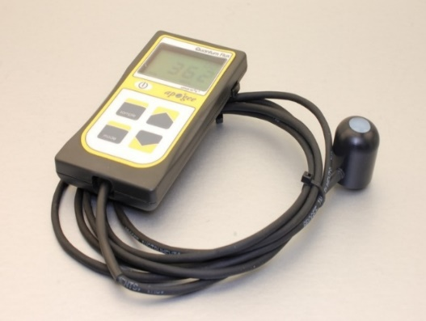
IRRADIANCIA
Radiación solar
El sol se encuentra a una temperatura de 5727 °C, y a una distancia de 1.496x108 km y con un radio de 6.96 x 105 km.
La radiación emitida por el sol tiene una potencia de 60MW/m2, de la cual llega a la superficie terrestre 1367 W/m2
Irradiancia solar
Desde el punto de vista técnico, la adición en un intervalo de tiempo determinado de la radiancia solar filtrada por la interposición de la atmósfera
Piranómetro
Su función principal es medir de manera muy precisa la Radiación Solar que incide sobre la superficie terrestre
Cuando la luz es muy intensa, se genera el movimiento de varios electrones, formando así una corriente
Piranómetro

Slide 22
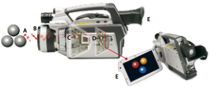
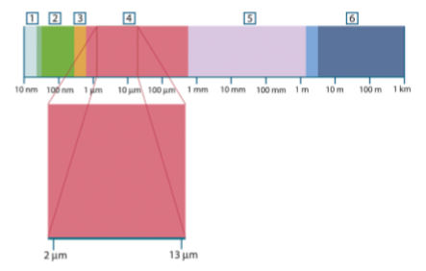
TÉCNICAS DE MEDICIÓN TERMOGRÁFICA
Emisividad
Siendo esta una medida de la cantidad de radiación emitida por el objeto en comparación con la de un cuerpo negro perfecto de la misma temperatura
Espectro electromagnético
Los espectros electromagnéticos se dividen arbitrariamente en diversas zonas con distintas longitudes de onda conocidas como “bandas”, que se distinguen por los métodos para producirlos o detectar la radiación
Cámara termográfica
La termografía de infrarrojos es el arte de transformar una imagen de infrarrojos en una imagen radiométrica que reconozca los valores de temperatura
Cámara termográfica
Espectro electromagnético
Notes:
De la misma forma la piel humana que presenta una emisividad entre 0.97 y 0.98

Slide 23
SISTEMA ELÉCTRICO DE MONITOREO ASISTIDO

Slide 24
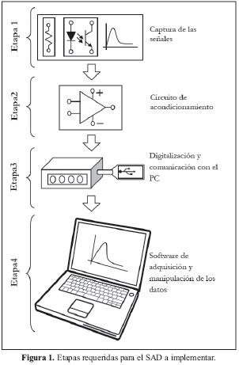
SISTEMA DE ADQUISICIÓN DE DATOS “SAD”
DISEÑO DEL SAD
SAD
Variable principal a medir: Temperatura, número de variables 4
Variable secundaria a medir: Humedad, numero de variables 1
Tiempo de vida útil requerida: 6 meses
Frecuencia de muestreo: 1mpm
Resolución de cifras significativas: 4
Monitoreo tiempo real
Etapas del diseño del SAD

Slide 25
ETAPAS DE DISEÑO DEL “SAD”
Etapa I
En esta etapa se procede a interactuar con el medio físico con la utilización de transductores de prueba, que permitan conocer el comportamiento de las variables en campo
Clima: Subtropical
Temperatura ambiente: 10 – 30 °C
Probabilidad de precipitaciones: 42%
Humedad: Hasta del 63%
Viento 16Km/h
Etapa II
Para que los sensores funcionen adecuadamente es necesario realizar una etapa de instrumentación y acondicionamiento de la señal.
La ventaja principal de estos sensores es que vienen incorporados etapas de acondicionamiento que permiten que la implementación del sistema sea confiable y sencilla
Etapa III
Etapa VI
En esta etapa se procedido a programar el microcontrolador para que las entradas analógicas puedan ser leídas. La estructura y código del programa, se desarrollado en el IDE de arduino
En esta etapa se ha hecho uso de librerías de PLX-DAQ, para establecer la comunicación serial entre el hardware de arduino y Microsoft Excel 2013. Mediante la cual se ha adecuado el script para que pueda registrar las variables requeridas por el sistema
Notes:
Captura de la señal física
Circuito de acondicionamiento
Digitalización y comunicación con PC
Software de adquisición y manipulación de datos.

Slide 26
ANÁLISIS DE RESULTADOS

Slide 27
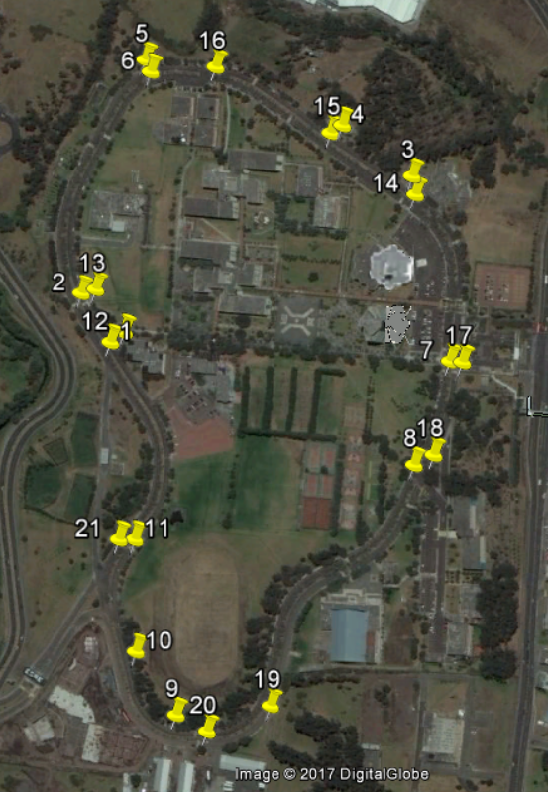
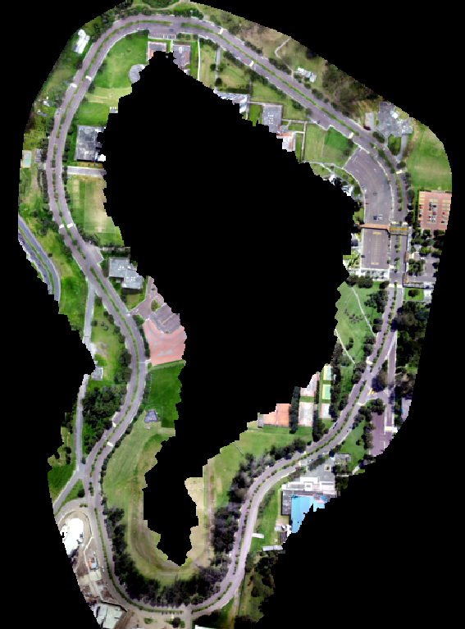
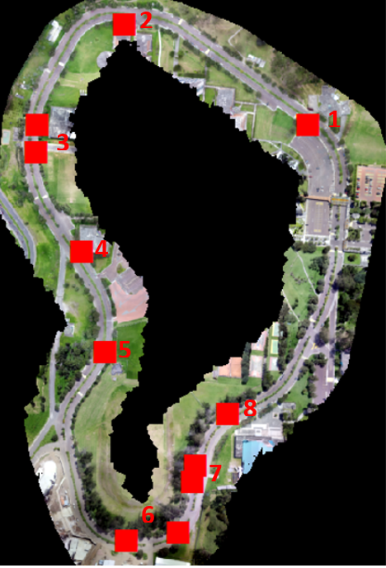
Levantamiento ortodigital mediante tecnología UAV/UAS
El fin de una inspección de pavimentos es determinar el porcentaje de área de pavimento afectado, estableciendo los tipos de daño que se presentan, su extensión, severidad y recurrencia
Puntos de control de anillo vial de la ESPE
Ortomosaico del anillo vial de la ESPE
Ubicación de patologías severas en la ESPE

Slide 28
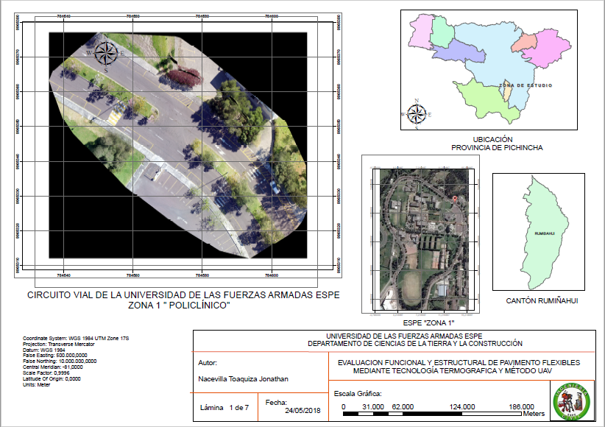
Reconocimiento y ubicación de zonas de falla del circuito vial
Mediante la georreferenciación realizada con la ortofoto se puede realizar un mapa de ubicación donde se detalla con precisión la zona afectada

Slide 29
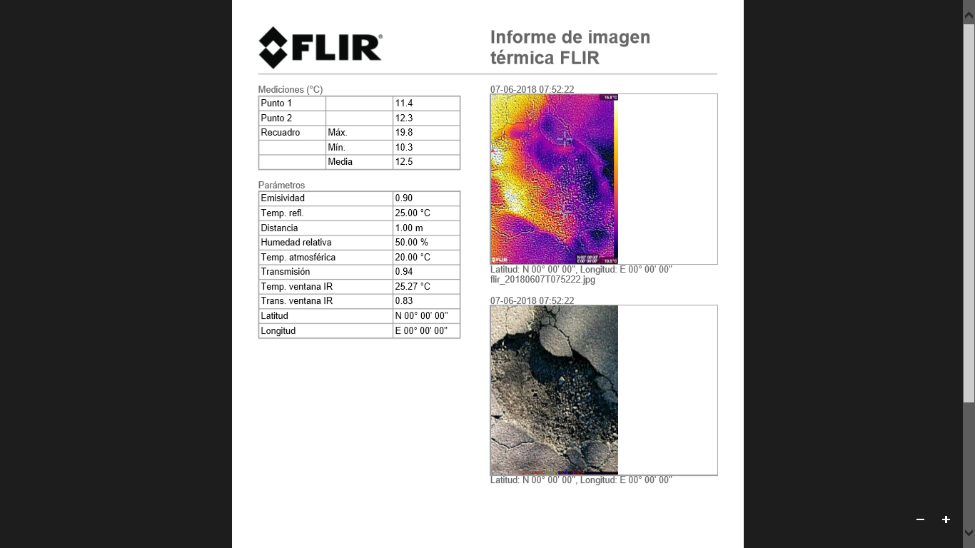
Evaluación de patologías mediante cámara termográfica
Para el estudio se realizó la captura de imágenes mediante la cámara térmica CAT FLIR S60 en cada uno de las patologías que se señalaron anteriormente, a su vez este instrumento podrá demostrar comportamiento térmico inducido por el cambio climático de la zona de estudio en cada patología existente
Notes:
La emisividad para un pavimento de asfalto en perfecto estado es de 0.967

Slide 30
Energía en función de irradiancia

Slide 31
Energía en función de irradiancia

Slide 32
Energía en función de irradiancia
23 de Noviembre del 2017
Hora | [watt/m2] | Prom | Hora | [watt/m2] | Prom | Hora | [watt/m2] |  | Prom
9:05 - 10:00 | 198 | 216,42 | 11:05 - 12:00 | 320 | 338,33 | 13:05 - 14:00 | 249 |  | 259,17
 | 202 |  |  | 325 |  |  | 238
 | 210 |  |  | 331 |  |  | 235
 | 204 |  |  | 342 |  |  | 220
 | 209 |  |  | 349 |  |  | 215
 | 215 |  |  | 355 |  |  | 218
 | 217 |  |  | 345 |  |  | 243
 | 219 |  |  | 315 |  |  | 231
 | 232 |  |  | 317 |  |  | 340
 | 225 |  |  | 362 |  |  | 248
 | 229 |  |  | 364 |  |  | 347
 | 237 |  |  | 335 |  |  | 326
10:05 - 11:00 | 240 | 280,83 | 12:05 - 13:00 | 360 | 395,75 | Promedio | 9:05 - 10:00 |  | 216,42
 | 250 |  |  | 377 |  |  | 10:05 - 11:00 |  | 280,83
 | 242 |  |  | 442 |  |  | 11:05 - 12:00 |  | 338,33
 | 265 |  |  | 404 |  |  | 12:05 - 13:00 |  | 395,75
 | 275 |  |  | 395 |  |  | 13:05 - 14:00 |  | 259,17
 | 282 |  |  | 417 |  | Total [watt/m2] |  |  | 298,10
 | 293 |  |  | 455
 | 295 |  |  | 426
 | 300 |  |  | 443
 | 305 |  |  | 408
 | 311 |  |  | 371
 | 312 |  |  | 251

Slide 33
Irradiancia Promedio

Slide 34
Radiación Promedio
Días de Toma de Datos | Horas de Sol Promedio | Promedio
Del 23 de Noviembre al 30 de Noviembre | 3 | 3
Del 01 Diciembre al 12 de Diciembre | 3
Del 13 de Diciembre al 20 de Diciembre | 3
Del 21 de Diciembre de 11 de Enero | 3
23 de Noviembre del 2017 |  |  |  |  | Temperatura día/hora
Promedio | Hora | [watt/m2] | HSP | Energía [watt-h/m2] | Min. | Max.
 | 9:05 - 10:00 | 216.42 | 3.00 | 649.25 | 13.53 | 17.25
 | 10:05 - 11:00 | 280.83 | 3.00 | 842.50 | 15.00 | 17.44
 | 11:05 - 12:00 | 338.33 | 3.00 | 1015.00 | 15.99 | 21.60
 | 12:05 - 13:00 | 395.75 | 3.00 | 1187.25 | 17.08 | 22.08
 | 13:05 - 14:00 | 259.17 | 3.00 | 777.50 | 18.45 | 23.55
 |  | Promedio |  | 894.30 | 16.01 | 20.38

Slide 35
Radiación en función de la temperatura
Días de Estudio | Energía [watt-h/m2] | Radiación (Ho) [watt-h/m2]
23 de Noviembre del 2017 | 894.30 | 491.865
24 de Noviembre del 2017 | 1143.70 | 629.035
27 de Noviembre del 2017 | 2371.35 | 1304.243
28 de Noviembre del 2017 | 2013.65 | 1107.508
29 de Noviembre del 2017 | 1114.05 | 612.728
30 de Noviembre del 2017 | 2385.95 | 1312.273
1 de Diciembre del 2017 | 2402.85 | 1321.568
4 de Diciembre del 2017 | 2294.15 | 1261.783
5 de Diciembre del 2017 | 2625.00 | 1443.750
7 de Diciembre del 2017 | 2543.70 | 1399.035
11 de Diciembre del 2017 | 2918.75 | 1605.313
12 de Diciembre del 2017 | 3157.80 | 1736.790
Días de Estudio | Radiación (Ho) año 2016 [watt-h/m2] | Radiación (Ho) año 2017 [watt-h/m2] | Temperatura Promedio Diaria 9:00 14:00
 |  |  | Min | Max
23 de Noviembre | 1813.498 | 491.865 | 16.01 | 20.38
24 de Noviembre | 1812.081 | 629.035 | 16.87 | 20.88
27 de Noviembre | 1808.055 | 1304.243 | 19.238 | 24.57
28 de Noviembre | 1806.797 | 1107.508 | 19.95 | 25.09
29 de Noviembre | 1805.583 | 612.728 | 17.37 | 21.70
30 de Noviembre | 1804.418 | 1312.273 | 18.3 | 24.79
1 de Diciembre | 1803.301 | 1321.568 | 17.89 | 22.70
4 de Diciembre | 1800.267 | 1261.783 | 19.76 | 25.20
5 de Diciembre | 1799.366 | 1443.750 | 19.87 | 25.73
7 de Diciembre | 1797.741 | 1399.035 | 19.58 | 25.78
11 de Diciembre | 1795.234 | 1706.405 | 17.87 | 22.53
12 de Diciembre | 1794.768 | 1706.405 | 17.212 | 21.83
Notes:
Aplicando la ecuación de angstrom $Ho=He\left(a+b∗\frac{n}{N}\right)$

Slide 36
Tráfico Promedio Diario Anual TPDA en zona de estudio

Slide 37
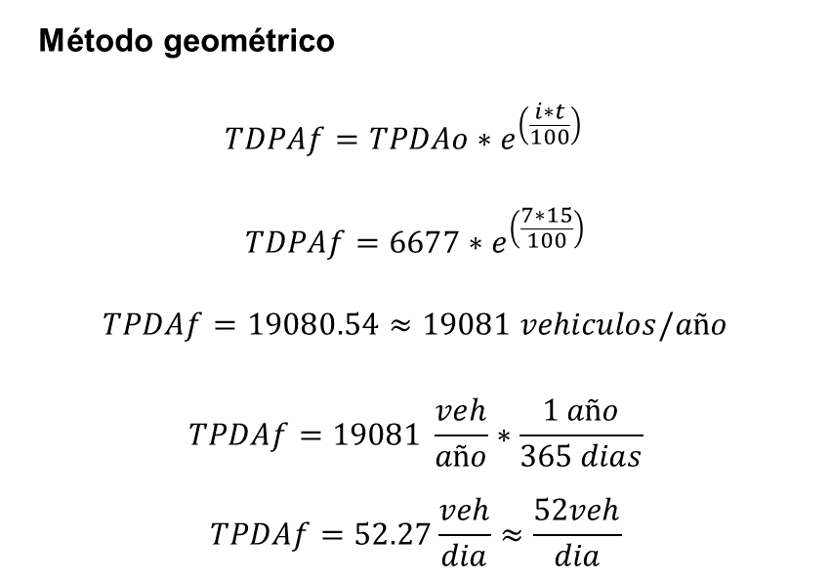
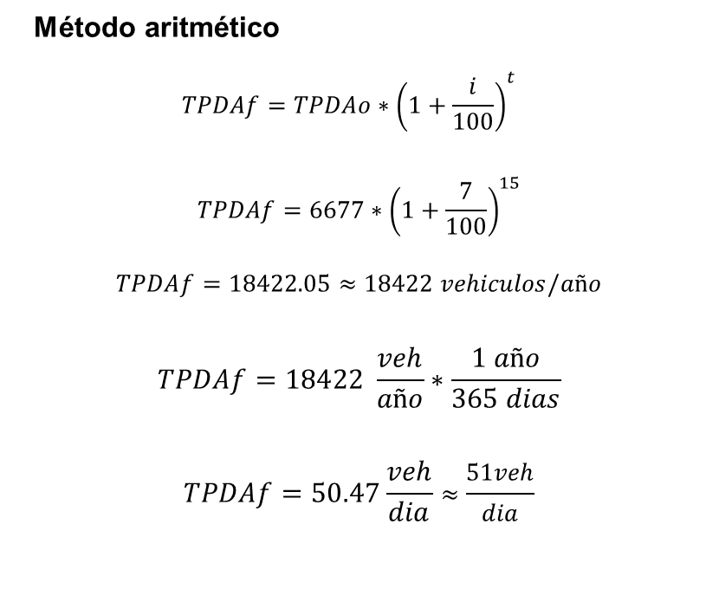
Proyección de trafico futuro
Método aritmético
$$TPDAf=TPDAo∗{\left(1+\frac{i}{100}\right)}^{t}$$
$$TPDAf=6677∗{\left(1+\frac{7}{100}\right)}^{15}$$
$$TPDAf=18422.05≈18422 vehiculos/año$$
$$TPDAf=18422 \frac{veh}{año}∗\frac{1 año}{365 dias}$$
$$TPDAf=50.47\frac{veh}{dia}≈\frac{51veh}{dia}$$
Método geométrico
$$TDPAf=TPDAo∗e^{\left(\frac{i∗t}{100}\right)}$$
$$TDPAf=6677∗e^{\left(\frac{7∗15}{100}\right)}$$
$$TPDAf=19080.54≈19081 vehiculos/año$$
$$TPDAf=19081 \frac{veh}{año}∗\frac{1 año}{365 dias}$$
$$TPDAf=52.27\frac{veh}{dia}≈\frac{52veh}{dia}$$

Slide 38
ESAL de diseño
Tipo de Vehículo | Nº veh/día | N° veh/día (1 sent) | Nº veh/año | F.E.C(factor camión) | ESAL en el carril de diseño | Factor de crecimiento | ESAL de diseño | ESAL de diseño
 | 1 | 2=50%(1) | 3=1X365 | 4 | 5=3x4 | 6 | 7=5x6 | 7.1=5x6xFC
2D | 5702 | 2851 | 1040615 | 1.06 | 1103051.9 | 25.13 | 27718615.47 | 22174892.38
2DA | 245 | 122.5 | 44712.5 | 1.79 | 80035.375 | 21.58 | 1727048.43 | 1381638.743
Motos | 502 | 251 | 91615 | 0.265 | 24277.975 | 21.58 | 523883.83 | 419107.0619
2DB | 30 | 15 | 5475 | 1.79 | 9800.25 | 18.60 | 182274.01 | 145819.2047
Total | 6479 | 3239.5 | 1182417.5 |  | 1217165.5 | 92.885063 | 30151821.74 | 113280.74
R(2D)= | 0.07
N= | 15
FC | 0.8
R(2DA)= | 0.05
Motos = | 0.03
El ESAL en el carril de diseño para el periodo de diseño de 15 años es de 113280.74 ejes equivalentes de 8.2 Ton.

Slide 39
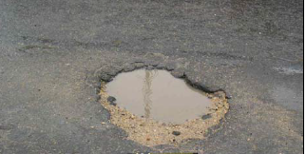
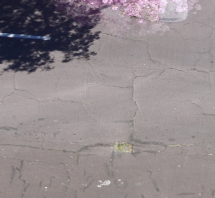
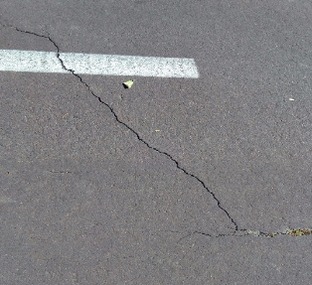
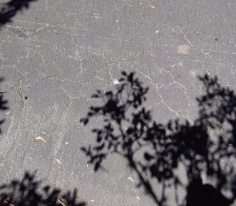
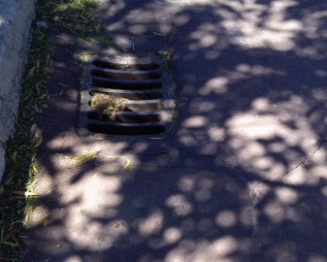
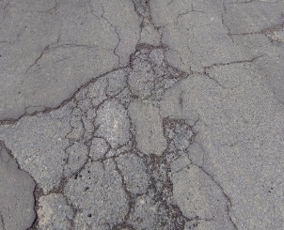
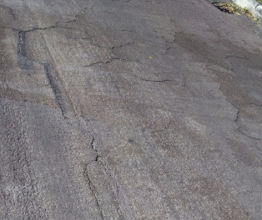
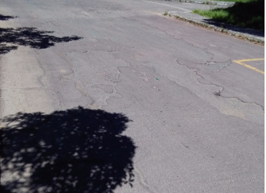


Evaluación Funcional de pavimento flexible
Zona 1 "Bache" | Zona 2 "Falla longitudinal"
Zona 3 "Falla Transversal" | Zona 4 "Falla en bloque"
Zona 5 "Hundimiento" | Zona 6 "Piel de cocodrilo"
Figura 89 Zona 7 "Descascaramiento" | Zona combinada de fallas “Mixta”
Daño | Frecuencia | Área Afectada (m²)
Bache | 4 | 80.16
Falla Longitudinal | 84 | 380.77
Falla Transversal | 27 | 126.14
Falla de Bloque | 71 | 6489.82
Hundimiento | 2 | 2.4
Piel de cocodrilo | 13 | 1078.13
Descascaramiento | 7 | 190.07
Mixta | 16 | 2820.63
 | 224 | 11168.12
$$Pt=5.03−1.91\log\left(1+SV\right)−1.38\left({RD}^{2}\right)−0.01{\left(C+P\right)}^{0.5}$$
$$Pt=5.03−1.91\log\left(1+2\right)−1.38\left({0.85}^{2}\right)−0.01{\left(5.46+0.91\right)}^{0.5}$$
$$Pt=3.09$$
$$PSI=1.11$$

Slide 40
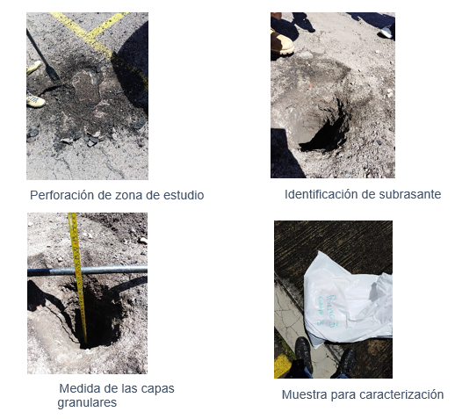
Evaluación Estructural de pavimento flexible
Coordenadas
Geográficas | 0° 18' 54.58" S
 | 78° 26' 47.19" W
UTM WGS84 | 784238.81 m E
 | 9965130.64 m N
Zona de estudio | Carpeta de rodadura | Material granular
Zona 1 “Policlínico” | 3 cm | 50 cm
Zona 2 “Frente Lab. De electrónica” | 4 cm | 40 cm
Zona 3 “Frente Lab. geográfica” | 4 cm | 40 cm
Zona 4 “Frente estadio cercado” | 3 cm | 38 cm
Zona 5 “Frente a salida posterior” | 4 cm | 30 cm

Slide 41
Caracterización del material granular Subbase
No cumple con las características estipuladas al encontrarse fuera de sus límites tanto superior como inferior, por tal motivo el material granular ensayo no cumple con las condiciones de subbase.

Slide 42
Caracterización del material granular subrasante
Contenido de humedad (%) | Densidad Seca Máxima (g/cm3)
10.9 | 1.578
12.2 | 1.608
16.7 | 1.786
20.4 | 1.697
# Golpes | Densidad Seca | CBR 1" | CBR 2" | DS Proctor | 90% DS
12 | 1564 | 27.317 | 28.352 | 1774 | 1596.6
25 | 1940 | 14.007 | 18.211
56 | 1978 | 12.106 | 13.775
Notes:
Obteniendo de esta manera una humedad optima del 17% con una densidad seca máxima de 1.774
CBR mayor a 25 categorizado como S3

Slide 43
MEZCLA ASFÁLTICA EN CALIENTE

Slide 44
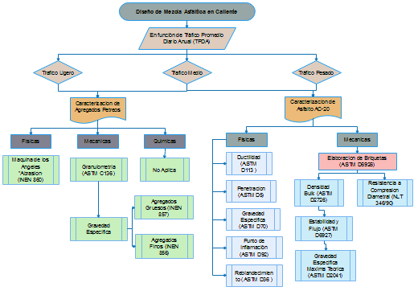

Slide 45
MEZCLA ASFÁLTICA EN CALIENTE
TPDA
Este parámetro para el diseño se toma en cuenta debiéndose a que existen vías que rebasan la barrera de los 80,000 vehículos diarios (TPDA),
TPDA
El parque automotor ha crecido consistentemente a una tasa promedio simple durante los últimos 14 años en el orden de 6% anual.
Este diseño consistirá en la construcción de la capa de rodadura de hormigón asfaltico de una vía, la cual se constituye por una granulometría determinada, material asfaltico y de ser necesario un relleno mineral.
Estos serán mezclados en caliente en una planta central y se colocara sobre una base debidamente preparada o sobre un pavimento ya existente Resistente a las condiciones climáticas y las solicitaciones producidas por el tránsito vehicular
Notes:
existiendo un número significativo de accidentes de tránsito

Slide 46
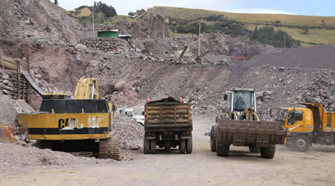
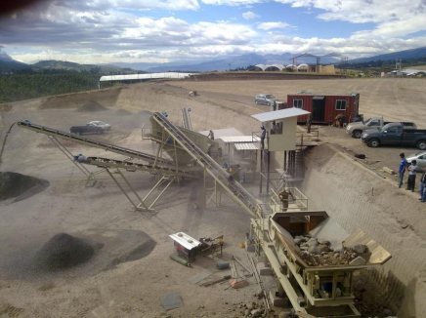
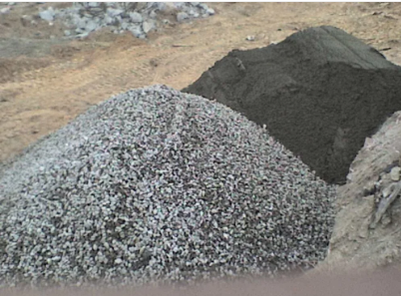
MUESTRA DE CAMPO
Agregado de origen Volcánico
cantera de Pintag
Agregado de origen aluvial (rio Pita) - Planta asfáltica Naranjo López
Pasante de ¾´ retenido en el de ½´

Slide 47
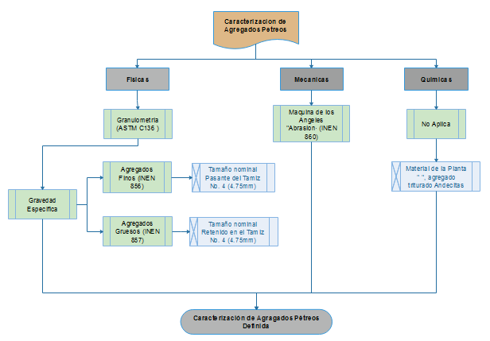
Caracterización de los agregados

Slide 48
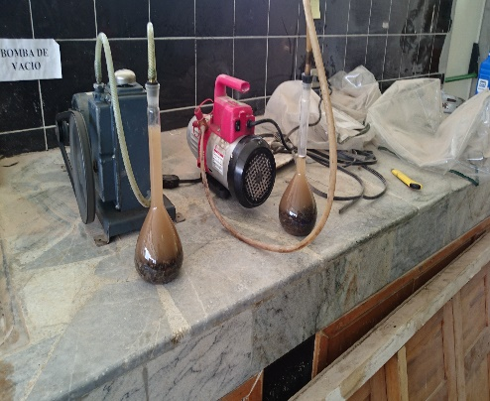
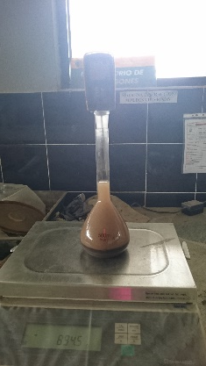
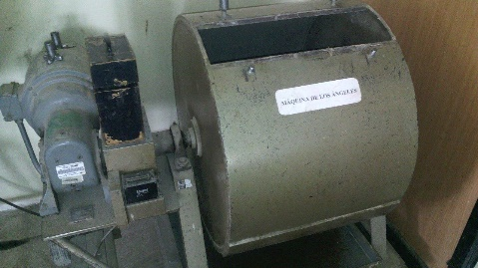
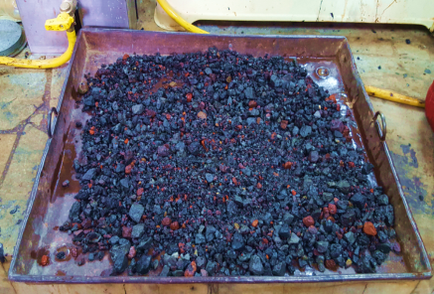
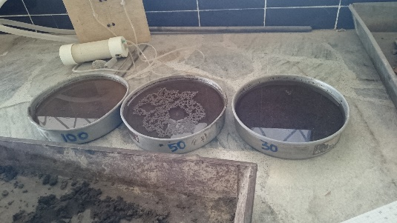
Caracterización de los agregados
Caracterización que debe cumplir con lo establecido en la normativa MTOP-001F-2002 numeral 811.2.
Ensayos | Agregado grueso | Agregado fino
Resistencia a la abrasión del árido grueso
Ensayo de peladura
Absorción y gravedad específica del agregado fino
Absorción y gravedad específica del agregado grueso
Datos calculados | Valores recomendados por el MTOP | Verificación
35.18% | Máx. 40% | CUMPLE
Adherencia mayor al 95% | Adherencia mayor al 95% | CUMPLE

Slide 49
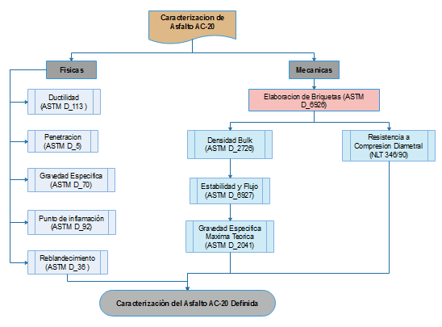
Características de Asfalto AC-20

Slide 50
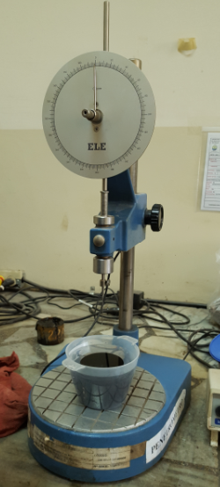
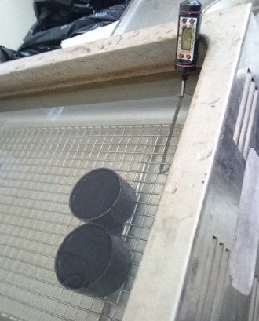
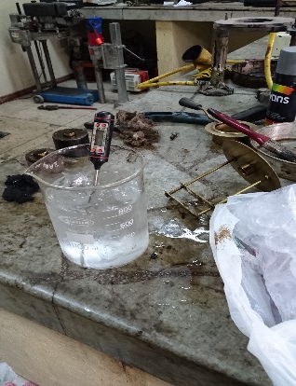



Caracterización de material bituminoso
Caracterización debe cumplir con lo establecido en el MTOP-001F-2002 numeral 810.2 para un asfalto AC-20 con grado de penetración entre 60 y 70.
Ensayos | Datos Calculados | Valores para asfalto con índice de penetración 60-70 |  | Verificación
 |  | Mínimo | Máximo
Penetración (25 °C, 100 gr, 5 seg) mm/10 | 65.67 | 60 | 70 | Cumple
Punto de reblandamiento (°C) | 49.75 | 48 | 57 | Cumple
Índice de penetración | -0.61 | -1,5 | 1.5 | Cumple
Ductilidad (25 °C. 5cm/minuto), cm | 105 | 100 |  | Cumple
Punto de inflamación, copa de Cleveland (°C) | 285 | 232 |  | Cumple
Densidad relativa | 1.016 | 1.00 |  | Cumple
Asfalto

Slide 51
Diseño de la mezcla asfáltica
      ESTABILIZACIÓN GRANULOMÉTRICA
Porcentaje y peso de cada granulometría
tamices | porcentajes que pasa |  |  | %retenido acumulado | % retenido | gramos
 | min | Máx. | % promedio pasa
3/4 '' (19,0 mm) | 100 | 100 | 100 | 0 | 0 | 0
1/2"(12,5mm) | 90 | 100 | 95 | 5 | 5 | 56.9
3/8 '' (9,51 mm) | 67 | 87 | 77 | 23 | 18 | 183.3
No. 4 (4,76 mm) | 44 | 74 | 59 | 41 | 18 | 252.5
No. 8 (2.36 mm) | 28 | 58 | 43 | 57 | 16 | 190.7
No. 16(1,18 mm) | 20 | 46 | 33 | 67 | 10 | 118.8
No. 30(0,6 mm) | 13 | 33 | 23 | 77 | 10 | 115.6
No. 50(0,30mm) | 5 | 21 | 13 | 87 | 10 | 129.3
No. 100(0,15 mm) | 4 | 16 | 10 | 91 | 4 | 42.4
No. 200(0,075 mm) | 2 | 10 | 6 | 94 | 4 | 38.2
Pasante No. 200 |  |  |  |  | 6 | 71.7
 |  |  |  |  | 100 | 1199.4
Peso total | 1200 | gr
Curva granulométrica estabilizada
Notes:
Es recomendable trabajar con una granulometría que se encuentre centrada respecto a los límites superior e inferio

Slide 52








      ELABORACIÓN DE BRIQUETAS (ASTM D 6926)
Diseño de briquetas de 1200 gr con porcentajes de asfalto que van desde el 5% hasta el 7% con variación de 0.5%.
Diseño realizado para trafico ligero numero de golpes 50 por lado

Slide 53










      Ensayo de estabilidad y fluencia Marshall - ASTM D 6927
      Gravedad especifica Bulk (Gmb) - ASTM D2726
      Gravedad especifica máxima teórica (Gmm) - ASTM D 2041

Slide 54
Diseño de la mezcla asfáltica
2268.88
2.054

Slide 55
Diseño de la mezcla asfáltica
Propiedades mecánicas para 6.7% de asfalto
Porcentaje óptimo de asfalto | Parámetros |  | valor calculado | Valor que establece Mtop 2002 tabla 405.5.4 | Comprobación
6.7 | Vacíos en la mezcla | (%) | 3 | 3 - 5 | CUMPLE
 | Estabilidad | (lb) | 2268.88 | min 1000 | CUMPLE
 | Flujo | (mm) | 13.88 | 8 - 16 | CUMPLE
 | relación filler/betún |  | 1.19 | 0.8 - 1.2 | CUMPLE
 | VAM | (%) | 13 | min 13 | CUMPLE

Slide 56
SISTEMA DE ADQUISICIÓN DE DATOS

Slide 57


Implementación de SAD
Date | Time | Contador | Sensor T1 | Sensor T2 | Sensor T3 | Sensor T4
26/04/2018 | 11:24:15 AM | 1 | 24.76 | 24.1 | 23.3 | 21.67
26/04/2018 | 11:25:15 AM | 2 | 25.7 | 24.21 | 23.21 | 22.78
26/04/2018 | 11:26:16 AM | 3 | 23.56 | 22.12 | 21.98 | 20.19
26/04/2018 | 11:27:17 AM | 4 | 22.56 | 21.6 | 22.01 | 20.13
26/04/2018 | 11:28:18 AM | 5 | 18.19 | 18.25 | 17.25 | 16.94
26/04/2018 | 11:29:18 AM | 6 | 20.12 | 20.19 | 18.62 | 18.37
26/04/2018 | 11:30:19 AM | 7 | 17.75 | 17.87 | 17.25 | 17.06
26/04/2018 | 11:31:20 AM | 8 | 21.12 | 21.19 | 19.19 | 18.87
26/04/2018 | 11:32:21 AM | 9 | 25.19 | 25.25 | 22.56 | 22.12
26/04/2018 | 11:33:21 AM | 10 | 24.26 | 24.1 | 23.25 | 22.15
26/04/2018 | 11:34:22 AM | 11 | 22.15 | 21.54 | 21.3 | 20.12
26/04/2018 | 11:35:23 AM | 12 | 23.11 | 21.95 | 22.1 | 20.12
26/04/2018 | 11:36:24 AM | 13 | 24.23 | 23.05 | 23.65 | 21.54
26/04/2018 | 11:37:24 AM | 14 | 25.43 | 23.56 | 24.31 | 22.14
26/04/2018 | 11:38:25 AM | 15 | 24.34 | 23.7 | 23.21 | 21.89
26/04/2018 | 11:39:26 AM | 16 | 25.67 | 23.33 | 22.67 | 21.06
26/04/2018 | 11:40:27 AM | 17 | 21.31 | 21.31 | 19.44 | 19.12
26/04/2018 | 11:41:27 AM | 18 | 31 | 31.06 | 27.81 | 27.25
26/04/2018 | 11:42:28 AM | 19 | 29.56 | 27.63 | 28.21 | 27.1
26/04/2018 | 11:44:29 AM | 20 | 28.74 | 26.85 | 28.1 | 26.14
26/04/2018 | 11:45:30 AM | 21 | 28.31 | 27.1 | 27.31 | 25.86
26/04/2018 | 11:46:31 AM | 22 | 28.21 | 26.45 | 26.15 | 25.01
Colocación de sensores
Inserción de probetas en el terreno de estudio

Slide 58
Espectros de Temperatura

Slide 59

Espectros de Temperatura

Slide 60
Espectros de Humedad

Slide 61
CONCLUSIONES Y RECOMENDACIONES

Slide 62
CONCLUSIONES
La altura utilizada en el proceso de toma de fotografías ortodigitales para obtener una resolución optima fue de 50 m, la cual permitió cumplir con el requerimiento de 1 pixel por cada 1 cm de zona de estudio.
La irradiancia solar medida mediante el piranómetro, presentó curvas de masas, las cuales detallaron el comportamiento y variación de la luz solar en los días de estudio, debiéndose a que las condiciones climáticas no son uniformes, y estas dependen del periodo de análisis, para los meses de abril y mayo de 2018, se obtuvieron temperaturas más altas, produciendo liberaciones de emisiones de calor mayores en la superficie.
En el estudio del Trafico Promedio Diario Anual se obtuvo un ESAL de diseño para un periodo de 15 años con una tasa de crecimiento para vehículos livianos del 7%, de 113280.74 ejes equivalentes de 18000 libras o 8.2 Ton.
Mediante el análisis de las áreas afectadas del circuito vial, se determinó el índice de serviciabilidad del pavimento mismo que proporciona un valor de 1.1 entrando en la categoría de POBRE, presentada por el instituto del asfalto, llegando a la conclusión de que en la Universidad de las Fuerzas Armadas ESPE existe un pavimento deteriorado, el cual no brinda ni confort, ni seguridad a quienes circulan por este anillo vial.

Slide 63
CONCLUSIONES
Para la evaluación funcional del pavimento, se realizó una caracterización de las patologías existentes en la zona de estudio, obteniendo como resultado la presencia de: piel de cocodrilo, fisura longitudinal, fisuras transversales, fisuras de bloque, baches, hundimientos, descascaramiento, a su vez estas presentan gran severidad, debido que en las fisuras ya existe presencia de material orgánico.
La emisividad para un pavimento de asfalto en perfecto estado es de 0.967 y el pavimente existente en la zona de estudio presenta una emisividad de 0.9, demostrando que la presencia de patologías viales han afectado su estructura y por ende su comportamiento se evidencia malogrado.
El material granular del pavimento existente, no cumple con las condiciones de base, y subbase de acuerdo a las fajas granulométricas presentadas por la normativa MTOP F001, capitulo 403 en la tabla 403-1.1 debido a que la faja obtenida en el estudio no se encuentra entre sus límites superior e inferior.
Debido a que el pavimento se encuentra sometido a esfuerzos de compresión y tracción, es necesario colocar 2 sensores como mínimo, uno que mida la temperatura producida por los esfuerzos de compresión y otro que mida la temperatura producida por los esfuerzos de tracción. En esta investigación se optó por colocar el primer sensor a 2 cm y el segundo a 4 cm desde la superficie los cuales permitieron asimilar el comportamiento térmico que presenta la muestra asfáltica ante estos esfuerzos.

Slide 64
CONCLUSIONES
Los registros de temperatura obtenidos mediante el SAD indicaron que durante un periodo de 7 horas que va de 6:00 AM a 13:00 PM, la carpeta de rodadura tiende a sufrir un fenómeno de tensión debido al aumento de temperatura siendo la mínima 13.81 °C y la máxima 18.25 °C. Por el contrario durante un periodo de la misma duración que empieza desde 18:00 PM hasta 1:00 AM la carpeta de rodadura tiende a comprimirse debido al descenso de temperatura desde un máximo 19.25 °C hasta un mínimo de15.81 °C, al no haber presencia de luz solar.

Slide 65
RECOMENDACIONES
Establecer una metodología de trabajo de los sistemas UAV/UAS, para identificar una altura apropiada de vuelo, y estabilidad del dron, condiciones desarrolladas de acuerdo a las condiciones geográficas del lugar.
En el Ecuador existe la necesidad de potencias el estudio de la energía solar (irradiancia), y crear curvas de comportamiento para todos los días del año, de esta manera establecer patrones de conducta que facilite la experimentación desarrollo e innovación de productos asfalticos con mejor desempeño.
Realizar acondicionamientos al asfalto AC-20 de acuerdo a la localización geográfica de intervención, con la finalidad de obtener mejor desempeño del material asfaltico y de esta manera prolongar la vida útil de los pavimentos.
Notes:
La presente investigación se realizó en mezclas asfálticas densas en caliente las mismas que son muy frecuentes en vías del país. Pero en el Ecuador existen zonas con alta pluviosidad, lo que hace necesario el uso de mezclas asfálticas abiertas (mezclas drenantes) que permitan el drenaje del agua. Por esto, se recomienda estudiar el comportamiento de los refuerzos utilizados en esta investigación en pavimentos con mezcla abierta. Además realizar estudios orientados a determinar el comportamiento de una mezcla asfáltica con refuerzo para pavimentos sometidos a cargas dinámicas de alto impacto.

Slide 66
RECOMENDACIONES
Para zonas en donde no exista la presencia de una estación meteorológica perteneciente al ANAMHI, se recomienda establecer métodos experimentales alternativos para obtener variaciones térmicas reales, para el estudio de temperaturas y humedades.
La investigación realizada busca una mejor manera de realizar carreteras, mediante la incorporación de nuevas tecnologías, de esta manera recomendar y brindar soluciones para prolongar la vida útil de las estructuras viales.
Para estudios más específicos de diseño y caracterización de mezclas asfálticas y control de calidad se recomienda establecer en los ensayos rangos de variación térmica y rangos de humedad, realizados en este estudio con la finalidad de evidenciar su comportamiento en sus propiedades índice y mecánicas.

Slide 67
LA CIENCIA PUEDE DIVERTIRNOS Y FACINARNOS, PERO LA INGENIERIA ES LA QUE CAMBIA EL MUNDO

Slide 68
GRACIAS POR SU ATENCIÓN

